Slide 1
●●●●●●●●●●●●●●●●●●●●●●●●●
永远的35班
cr.pptopia

Slide 2
闫老师曰：
“永远的36，
那是不可能的”

Slide 3

我们的35班

Slide 4
35之
神奇同学

Slide 5
跳级大神
呆 公

Slide 6
电脑高手之一
姐 姐

Slide 7
——
情圣
朗诵好手
丁一恒
丁一恒
丁一恒

Slide 8
翻身大王
庄茸翔

Slide 9
低血糖
李默正

Slide 10
分贝之最

Slide 11
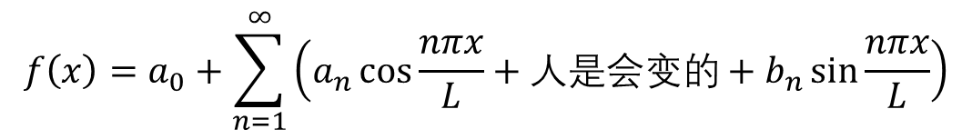
$$f\left(x\right)=a_{0}+\sum_{n=1}^{∞}{\left(a_{n}\cos{\frac{nπx}{L}}+人是会变的+b_{n}\sin{\frac{nπx}{L}}\right)}$$
林以坤

Slide 12
石政昊
黄石

Slide 13
大师
吴雨泽

Slide 14
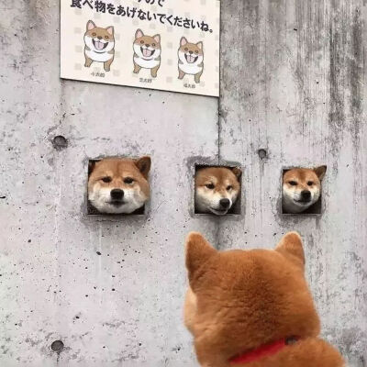
梗集
老师我眼小
连根拔起
奥特曼
阿姨

Slide 15
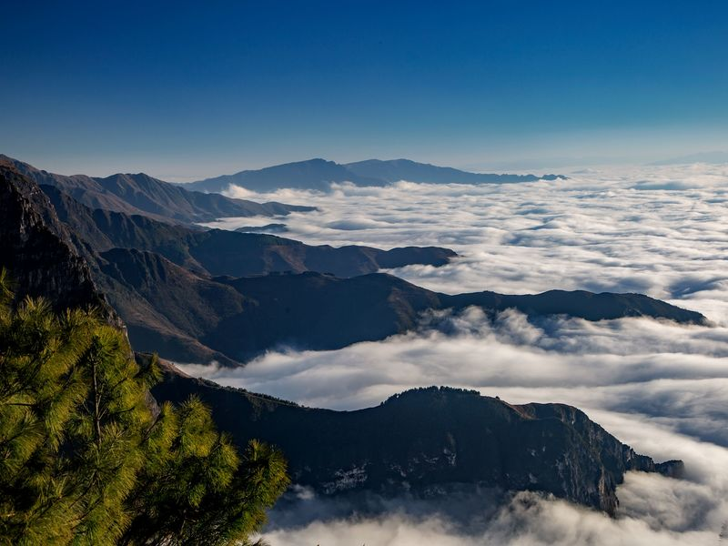
35之
神仙老师

Slide 16

政治老师
五姨

Slide 17
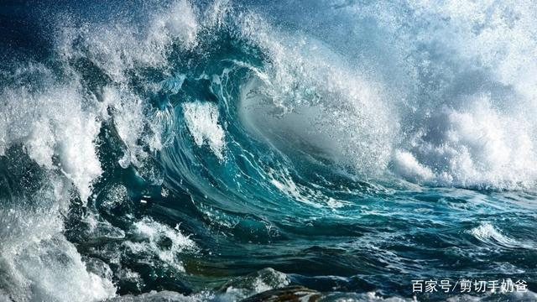
历史老师
海洋哥

Slide 18

地理老师
马帅帅

Slide 19



$$x=\frac{−b±\sqrt{数学老师}}{2a}$$
L
L
L
L
a
a
a
a
w
w
w
w
y
y
y
y
e
e
e
e
r
r
r
r

